Slide 1
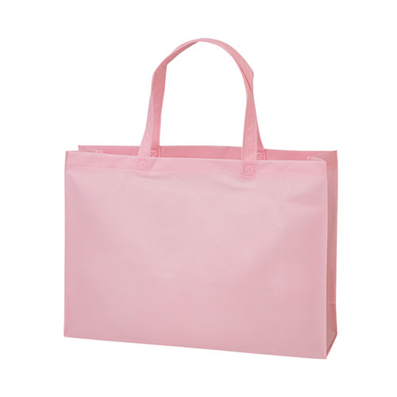
【提案書】
ベーシックトート75(中横)
特徴
ミドルサイズで横長のトートバッグ。肩にも掛けやすい、480mmの持ち手が付いています。オリジナルの名入れやプリントをして配布用や特典など、ノベルティとして幅広くご使用ください。
商品写
納期
納期スペース
仕様
カラー展開：黒、白、紺、ベージュ、ダークブラウン、ダークグレー、ライトピンク、オレンジ、赤、マスカットグリーン、イエロー、ピンク、ブルー
素材：本体/PP不織布 底板/厚紙
サイズ：W450×H320×G120 持ち手長さ:480mm
お見積
お見積りスペース

